Slide 1

COM实现
潘爱民
http://www.icst.pku.edu.cn/CompCourse/

Slide 2
内容
复习：COM接口与COM对象
注册表
类厂
COM库
总结和例子

Slide 3
组件接口
第一个里程碑
  用vtable作为接口
  解决了名字冲突和二进制结构兼容问题
第二个里程碑
  接口转换：Dynamic_cast
第三个里程碑
  管理对象生命周期：引用计数

Slide 4
COM接口
接口标识：IID
IUnknown接口：
  class IUnknown
  {
  public:
  virtual HRESULT__stdcall QueryInterface(
  const IID& iid, void **ppv) = 0 ;
  virtual ULONG __stdcall AddRef() = 0;
  virtual ULONG __stdcall Release() = 0;
  };

Slide 5
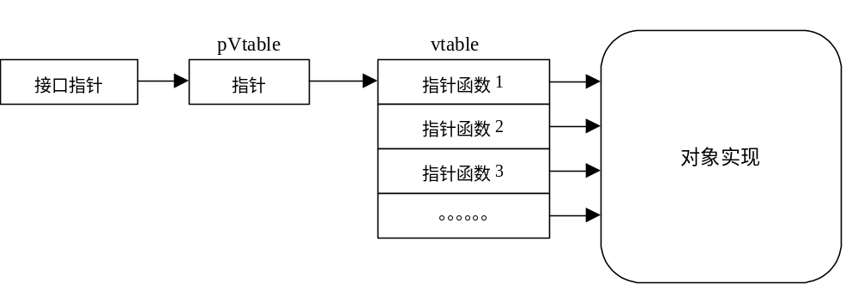
COM接口结构

Slide 6
COM接口引用计数
引用计数的含义
  Outstanding reference
对象实现引用计数
  AddRef、Release
客户显式地操纵引用计数
  客户有责任维护好引用计数
引用计数规则

Slide 7
COM接口QueryInterface
  HRESULT __stdcall QueryInterface(
  const IID& iid, void **ppv)
一个COM对象可以实现多个接口
  QueryInterface是技术保证
QueryInterface实现
  多继承情况：使用static_cast向上转换
  对象身份：IUnknown必须唯一
客户通过QueryInterface使用对象的接口
  注意：QueryInterface内含AddRef

Slide 8
COM对象的标识——CLSID
是GUID的一种用法
创建对象的时候必须要提供CLSID
COM对象的身份
  身份是否一致的可判断性

Slide 9
COM对象与C++对象的比较
层次差异
封装特性
可重用性
多态性的表现形式不同

Slide 10
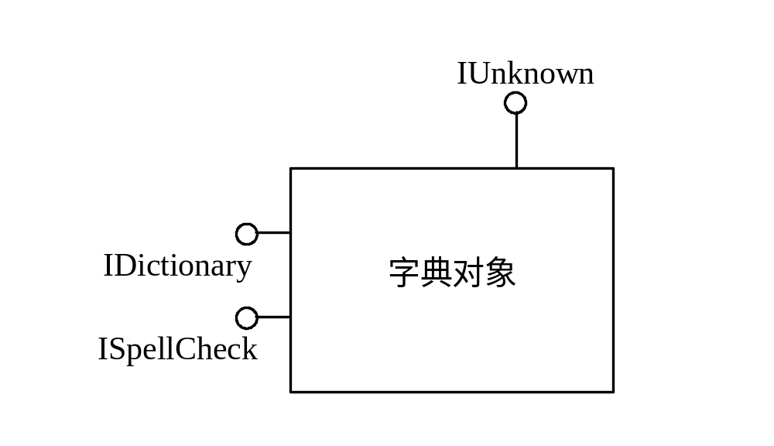
COM对象和接口图示

Slide 11
COM对象
客户的交互实体
包括属性和方法，或者状态和操作
能够提供服务——通过COM接口
对象的实现由组件完全包装起来

Slide 12
接口描述语言：IDL
  interface IDictionary : IUnknown
  {
  HRESULT Initialize();
  HRESULT LoadLibrary([in] string);
  HRESULT InsertWord([in] string, [in] string);
  HRESULT DeleteWord([in] string);
  HRESULT LookupWord([in] string, [out] string *);
  HRESULT RestoreLibrary([in] string);
  HRESULT FreeLibrary();
  };
MIDL可以由IDL文件生成C/C++接口描述

Slide 13
IDL简介
以OSF IDL为基础
基本数据类型
  与C语言非常接近，包括结构、联合、枚举、typedef等
interface
coclass
library
  可以产生类型库

Slide 14
IUnknown接口的IDL描述
IDL接口定义：
  [
  local, object,
  uuid(00000000-0000-0000-C000-000000000046),
  pointer_default(unique)
  ]
  interface IUnknown
  {
  typedef [unique] IUnknown *LPUNKNOWN;
  HRESULT QueryInterface( [in] REFIID riid,
  [out, iid_is(riid)] void **ppvObject);
  ULONG AddRef();
  ULONG Release();
  }

Slide 15
IDL中类的描述
[
uuid(1e196b20-1f3c-1069-996b-00dd010fe676),
version(1.0),
helpstring("A class"),
helpcontext(2481), appobject
]
coclass myapp
{
[source] interface IMydocfuncs : IUnknown;
dispinterface DMydocfuncs;
};

Slide 16
IDL中库的描述
[
uuid(12345678-1234-1234-1234-123456789ABC),
helpstring("Hello 2.0 Type Library"),
lcid(0x0409),
version(2.0)
]
library Hello
{
/* Library definition statements */
};

Slide 17
IDL中library示例
[
object, uuid(. . .), <other interface attributes>
]
interface IKnown : IUnknown
{
import "unknwn.idl";
<declarations, etc. for IKnown interface go here>
};
[
<library attributes>
]
library KnownLibrary
{
//reference interface IKnown:
interface IKnown;
//or create a new class:
[
<coclass attributes>
]
coclass KnowMore
{
interface IKnown;
};
};

Slide 18
IDL的意义
IDL语言无关
  跨语言的中间语言
MIDL.exe产生C++头文件定义
  相当于C++定义
MIDL.exe产生TLB类型库
  COM本身提供了一套基础设施来解释类型库
所有的标准接口都可以在SDK中找到IDL描述

Slide 19
编译IDL
xxx.h C++头文件
用于客户/服务器
MIDL.exe
xxx_i.c GUID
proxy/stub
xxx.IDL文件
xxx_p.c P/S
dlldata.c
xxx.tlb
用于其他编程语
言，如Java、VB

Slide 20
COM对象实现形式
进程内组件
  in process component
进程外组件
  out of process component

Slide 21
进程内组件
组件：做成DLL——引出函数
客户：用到的API函数，LoadLibrary、GetProcAddress、FreeLibrary
说明：
  1. 也可以引出全局变量
  2. DumpBin检查组件的引出函数和变量

Slide 22
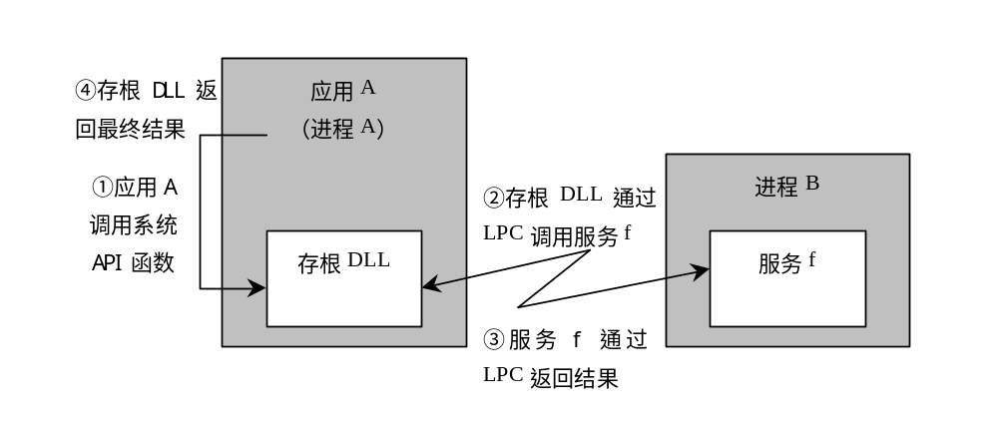
进程外组件
实现形式：EXE
IPC：DDE、消息机制、共享内存、RPC/LPC等等
例：应用调用系统服务

Slide 23
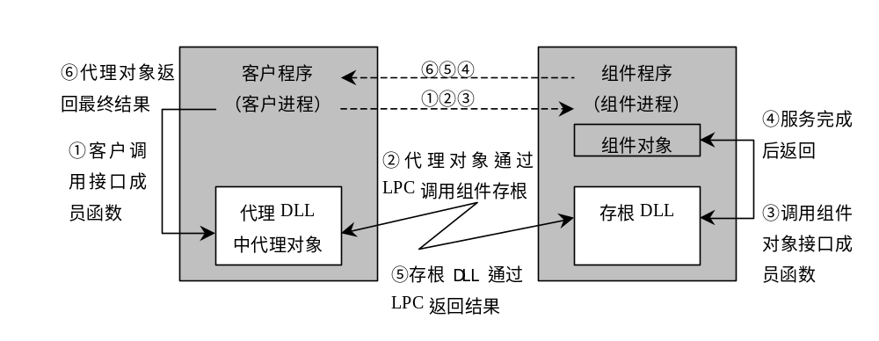
进程外组件(续)

Slide 24
回顾：对象与客户之间的连接
客户通过vtable与对象进行通信
客户如何获得第一个接口指针？
  CreateString引出函数
如何创建(create)？激活(activate)？
创建工作一定是由组件中的一个函数来完成：创建函数CreateObject
客户如何访问这个函数？

Slide 25
创建函数
方案1
  直接引出创建函数
  优点：对于DLL非常方便
方案2
  把创建函数封装到一个对象中，通过vtable调用
  优点：灵活，客户以一致的方式调用创建函数

Slide 26
创建函数(续)
客户
创建函数指针
组件
客户
组件
创建函数指针

Slide 27
创建函数所在的对象
该对象被称为类对象，也称为类厂
现在问题是：如何创建类厂对象？
  对于DLL通过引出函数
  对于EXE，EXE的引出函数？
客户-〉引出函数-〉类厂对象-〉用户对象
引出函数的名字固定：DllGetClassObject
增加了一层间接性，带来灵活性

Slide 28
创建对象结构示意图
客户
DllGetClassObject
组件
{
}
创建类厂对象
创建实例对象

Slide 29
类厂(Class Factory)
类厂：用于创建COM对象的COM对象
目标：完成COM对象的创建过程，更好地把客户与对象隔离开来。
特殊性：
  实现一个或多个创建接口，缺省的接口为IClassFactory
  类厂本身没有CLSID

Slide 30
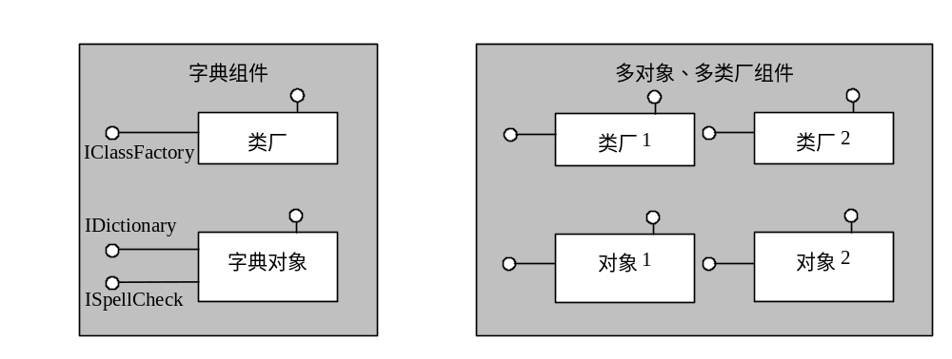
类厂(续)
类厂与COM对象有一一对应关系

Slide 31
创建类厂对象
DllGetClassObject创建类厂对象
  创建类厂对象需要哪些信息？
DllGetClassObject原型：
  HRESULT DllGetClassObject(
  const CLSID& clsid,
  const IID& iid,
  (void **)ppv
  );

Slide 32
创建函数需要哪些信息？
clsid
  与类厂绑在一起
iid
  客户提供
结果接口指针
  类型取决于iid

Slide 33
IClassFactory接口
class IClassFactory : public IUnknown
{
virtual HRESULT __stdcall CreateInstance(
IUnknown *pUnknownOuter,
const IID& iid,
void **ppv) = 0;
virtual HRESULT __stdcall LockServer(
BOOL bLock) = 0;
};

Slide 34
小结：客户创建对象过程
客户提供信息
  组件位置、clsid、iid、结果接口指针地址ppv
过程：
  根据组件位置，LoadLibrary
  GetProcAddress，获取DllGetClassObject
  用clsid和IID_IClassFactory获得类厂对象接口指针pFactory
  用iid、ppv调用pFactory->CreateInstance

Slide 35
创建过程的位置透明性
位置透明性可以极大地方便客户程序
如何做到位置透明性？
  在当前环境下，每个clsid必定与某个组件相联系
  如何从clsid映射到组件位置？
解决方案：
  维护clsid与组件位置的映射关系
  在客户与组件之间插入中介

Slide 36
COM方案
在Windows平台上，使用系统注册表保存映射关系，所以，从clsid可以找到对应组件的位置
在客户与组件之间插入COM库，由COM库完成创建的细节工作

Slide 37
Windows系统注册表
树状结构
  根是“My Computer”
  预定义的5个子节点
  HKEY_CLASSES_ROOT
    为HKEY_LOCAL_MACHINE的一个子节点
  HKEY_CURRENT_USER
    为HKEY_USERS的一个子节点
  HKEY_LOCAL_MACHINE
  HKEY_USERS
  HKEY_CURRENT_CONFIG

Slide 38
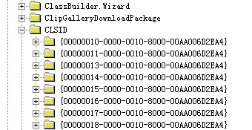
通过注册表管理COM对象
HKEY_CLASSES_ROOT\CLSID

Slide 39
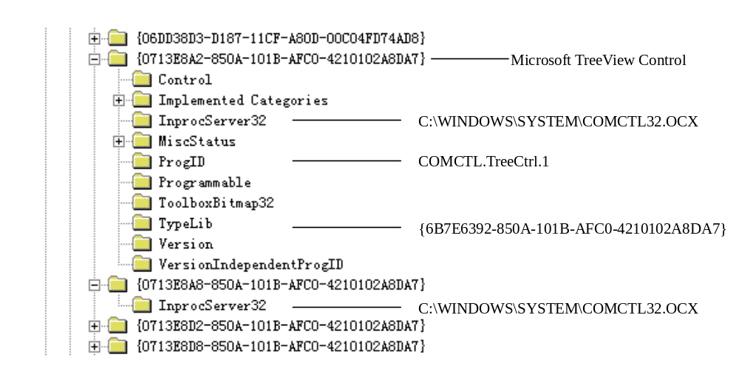
TreeView组件的注册信息

Slide 40
回顾：COM对象的标识
CLSID，两种形式
  128位整数，随机数，不需要运算功能，但是需要比较和查找功能
  字符串形式
    例如: {72d3edc2-a4c4-11d0-8533-00c04fd8d503}
ProgID：友好名，字符串形式
  有可能重名，用一种约定来避免重名
  例如：Word.Document
  包含版本：Word.Document.8

Slide 41
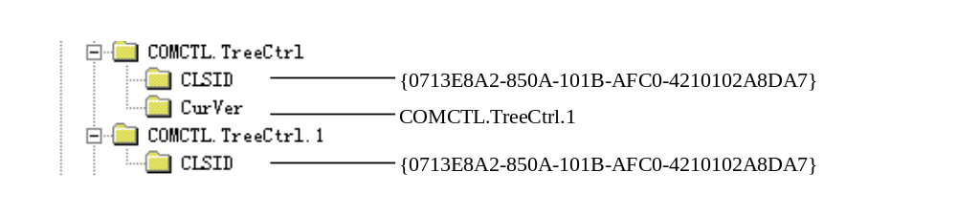
TreeControl的ProgID信息

Slide 42
注册表其他事项
系统全局的注册信息、公共信息仓库
工具RegEdit.exe、Regedt32、OLEView
程序访问途径：Win32 API
Component Categories（组件类别）

Slide 43
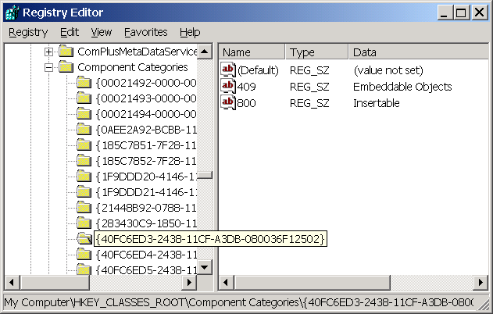
组件类别

Slide 44
COM组件的注册
进程内组件
  两个引出函数DllRegisterServer和DllUnregisterServer
    注册工具：RegSvr32.exe
    例如：RegSvr32 c:\DictComp\DictComp.dll
    RegSvr32 /u c:\DictComp\DictComp.dll
进程外组件
  命令行参数/RegServer和/UnregServer

Slide 45
COM库
创建过程
  COM库处于COM组件和客户中间
调用过程
  对于进程内组件， COM库不再参与处理

Slide 46
COM对象创建过程
客户
COM库
COM创建函数
DllGetClassObject
类厂对象接口指针
组件

Slide 47
COM创建函数
COM库中三个用于创建组件的函数：
CoGetClassObject
CoCreateInstance
CoCreateInstanceEx

Slide 48
CoGetClassObject
创建一个类厂
HRESULT CoGetClassObject(
const CLSID& clsid,
DWORD dwClsContext,
COSERVERINFO *pServerInfo,
const IID& iid,
(void **)ppv
);

Slide 49
CoCreateInstance
HRESULT CoCreateInstance(
const CLSID& clsid,
IUnknown *pUnknownOuter,
DWORD dwClsContext,
const IID& iid,
(void **)ppv
);

Slide 50
CoCreateInstance实现伪码
HRESULT CoCreateInstance(const CLSID& clsid, IUnknown *pUnknownOuter,
DWORD dwClsContext, const IID& iid, void *ppv)
{
IClassFactory *pCF;
HRESULT hr;
hr = CoGetClassObject(clsid, dwClsContext, NULL,
IID_IClassFactory, (void *)pCF);
if (FAILED(hr))
return hr;
hr = pCF->CreateInstance(pUnkOuter, iid, (void *)ppv);
pCF->Release();
return hr;
}

Slide 51
CoCreateInstanceEx
HRESULT CoCreateInstanceEx(
const CLSID& clsid,
IUnknown *pUnknownOuter,
DWORD dwClsContext,
COSERVERINFO *pServerInfo,
DWORD dwCount,
MULTI_QI *rgMultiQI
);

Slide 52
三个创建函数选用原则
如果客户创建远程对象或者希望一次获取对象的多个接口指针，则选用CoCreateInstanceEx函数；
如果客户希望获取类厂对象或者要调用类厂的某些成员函数，则选用CoGetClassObject函数；
在其他情况下，使用CoCreateInstance函数创建对象，这是最常用的方法。

Slide 53
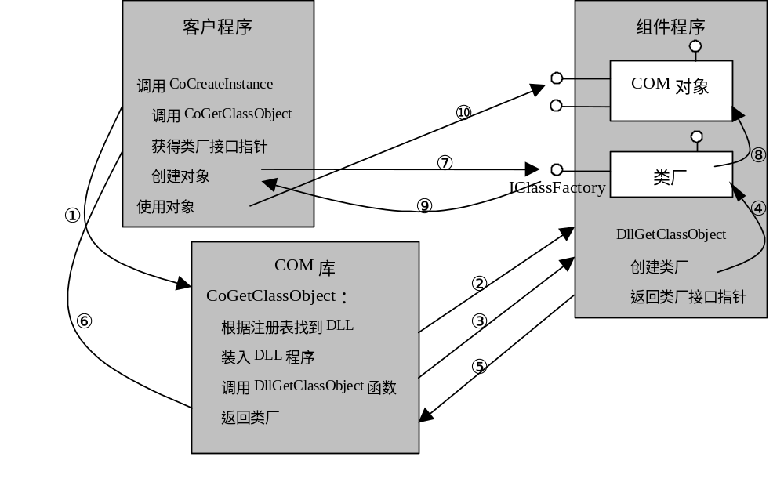
创建过程示意图

Slide 54
类厂的实现
class CDictionaryFactory : public IClassFactory
{
protected:
ULONG m_Ref;
public:
CDictionaryFactory (void);
~ CDictionaryFactory (void);
//IUnknown members
HRESULT QueryInterface(const IID& iid, void **ppv);
ULONG AddRef();
ULONG Release();
//IClassFactory members
HRESULT CreateInstance(IUnknown *, const IID& iid, void **ppv);
HRESULT LockServer(BOOL);
};

Slide 55
CreateInstance函数的实现
HRESULT CDictionaryFactory::CreateInstance(IUnknown *pUnknownOuter, const IID& iid, void **ppv)
{
CDictionary * pObj;
HRESULT hr;
*ppv=NULL;
hr=E_OUTOFMEMORY;
if (pUnknownOuter != NULL)
return CLASS_E_NOAGGREGATION;
pObj=new CDictionary();
if (pObj== NULL) return hr;
//待续

Slide 56
CreateInstance函数的实现(续)
//续上页
//Obtain the first interface pointer (which does an AddRef)
hr=pObj->QueryInterface(iid, ppv);
if (hr != S_OK)
{
g_DictionaryNumber --;
delete pObj;
}
return hr;
}

Slide 57
DllGetClassObject的实现
extern "C" HRESULT __stdcall DllGetClassObject(const CLSID& clsid, const IID& iid, void **ppv)
{
if (clsid == CLSID_Dictionary ) {
CDictionaryFactory *pFactory = new CDictionaryFactory;
if (pFactory == NULL) {
return E_OUTOFMEMORY ;
}
HRESULT result = pFactory->QueryInterface(iid, ppv);
return result;
} else {
return CLASS_E_CLASSNOTAVAILABLE;
}
}

Slide 58
类厂对组件生存期的控制
组件引用计数不计类厂
IClassFactory::LockServer函数

Slide 59
COM库
COM库的初始化
COM库的内存管理
组件程序的装载和卸载
常用函数和HRESULT

Slide 60
COM库的组成
用于创建过程的SCM(Service Control Manager)
  rpcss.exe
  ole32.dll
其他
  提供COM环境
  管理server、组件等
  ……

Slide 61
COM库的组成(续)
COM应用
(COM client)
COM应用
(COM server)
OLE32.DLL
OLE32.DLL
Service Control Manager
RPCSS.EXE

Slide 62
COM库的初始化
基本的初始化函数：
  HRESULT CoInitialize(void *pReserved);
初始化之前唯一可以调用的函数：
  DWORD CoBuildVersion();
另一个初始化函数：
  CoInitializeEx
COM库的终止函数：
  void CoUninitialize(void);

Slide 63
有关CLSID和ProgID的COM函数
IsEqualGUID、IsEqualIID、IsEqualCLSID
CLSIDFromProgID、ProgIDFromCLSID
StringFromCLSID、CLSIDFromString
StringFromIID、 IIDFromString
StringFromGUID2
  内存由调用者分配
注意：COM库函数的字符串使用OLECHAR类型

Slide 64
COM库的内存管理
COM库提供了内存管理器以及内存管理器的标准
HRESULT CoGetMalloc(DWORD dwMemContext, IMalloc **ppMalloc);
class IMalloc : public IUnknown
{
void * Alloc(ULONG cb) = 0;
void * Realloc( void * pv, ULONG cb) = 0;
void Free(void* pv) = 0;
ULONG GetSize( void * pv) = 0;
int DidAlloc(void * pv) = 0;
void HeapMinimize()= 0;
};

Slide 65
COM库内存管理用法（一）
DWORD length = MAX_LENGTH;
IMalloc * pIMalloc;
HRESULT hr;
hr=CoGetMalloc(MEMCTX_TASK, &pIMalloc);
if (hr != S_OK)
// return failure
psz=pIMalloc->Alloc(length);
pIMalloc->Release();
if (NULL==psz)
// return failure
......
pszText = psz;

Slide 66
COM库内存管理用法（二）
三个封装函数：
  void * CoTaskMemAlloc(ULONG cb);
  void CoTaskMemFree(void *pv);
  void CoTaskMemRealloc(void *pv, ULONG cb);

Slide 67
COM库内存管理用法（三）
DWORD length = MAX_LENGTH;
IMalloc * pIMalloc;
HRESULT hr;
psz=CoTaskMemAlloc (length);
if (NULL==psz)
// return failure
......
pszText = psz;

Slide 68
COM库内存管理用法（四）
WCHAR *pwProgID;
char pszProgID[128];
hResult = ::ProgIDFromCLSID(CLSID_Dictionary,
&pwProgID);
if (hResult != S_OK) {
……
}
wcstombs(pszProgID, pwProgID, 128) ;
CoTaskMemFree(pwProgID);

Slide 69
组件程序的装载和卸载
进程内组件的装载
  DllGetClassObject
进程外组件的装载
  “/Embedding”命令行参数
进程内组件的卸载
  CoFreeUnusedLibraries
进程外组件的卸载
  main或者WinMain函数退出

Slide 70
进程内组件的卸载
组件不能自己卸载
客户调用COM库函数CoFreeUnusedLibraries
COM库调用DLL组件的引出函数
  HRESULT DllCanUnloadNow();
  若DllCanUnloadNow返回S_OK，则同意卸载
  若DllCanUnloadNow返回S_FALSE，则不同意卸载
DllCanUnloadNow实现：对象计数+锁计数

Slide 71
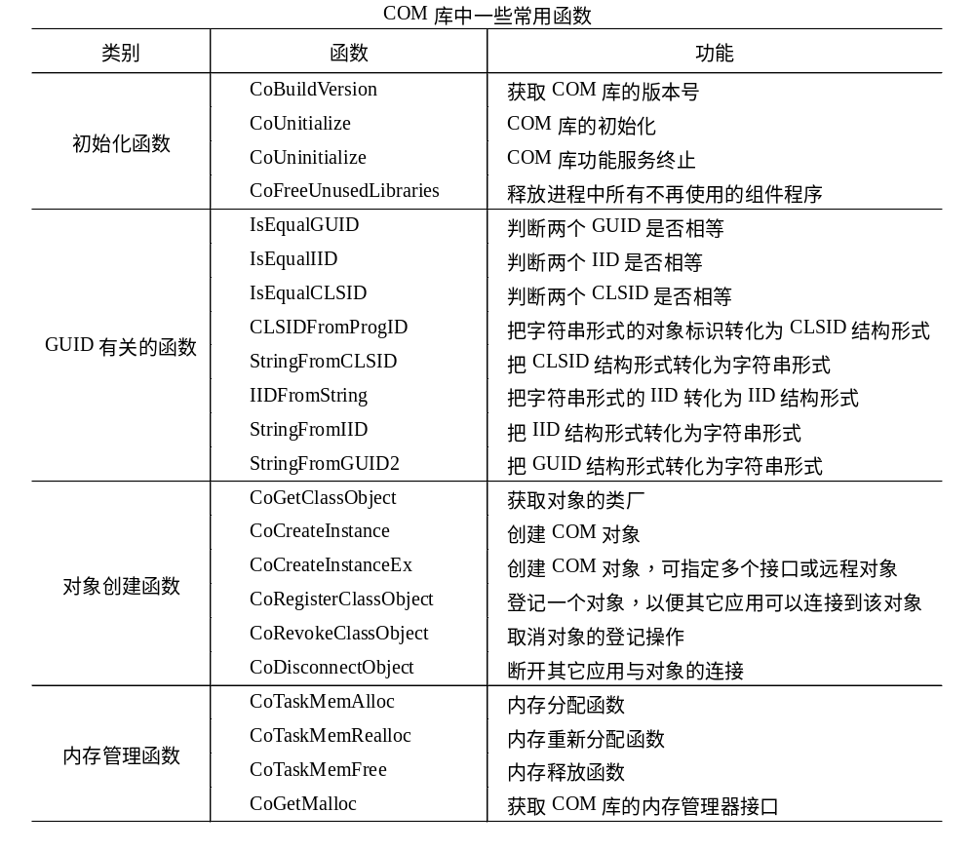
COM库中一些常用函数
初始化函数
GUID有关的函数
对象创建函数
内存管理函数

Slide 72
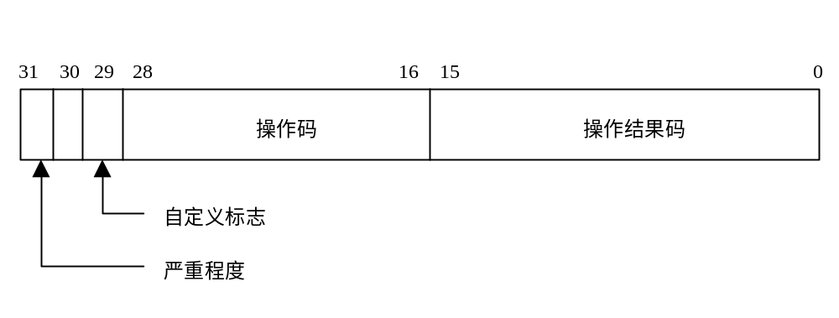
HRESULT数据结构
表达方法的操作结果，32位整数
类别码：反映了函数调用结果的基本情况
操作码：标识了结果操作来源

Slide 73
HRESULT
操作码
#define FACILITY_WINDOWS 8
#define FACILITY_STORAGE 3
#define FACILITY_RPC 1
#define FACILITY_SSPI 9
#define FACILITY_WIN32 7
#define FACILITY_CONTROL 10
#define FACILITY_NULL 0
#define FACILITY_INTERNET 12
#define FACILITY_ITF 4
#define FACILITY_DISPATCH 2
#define FACILITY_CERT 11
类别码
  00 - 表示函数调用成功
  01 - 包含了一些信息
  10 - 警告
  11 - 错误
Win32 SDK的头文件WinError.h

Slide 74
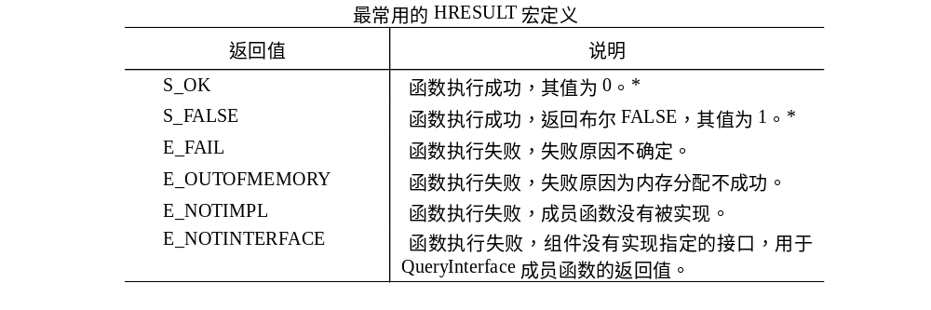
HRESULT(续)
FormatMessage函数
SUCCEEDED和FAILED宏
常用定义

Slide 75
实现一个进程内COM组件的步骤
定义必要的CLSID和IID
实现COM对象
  通过QueryInterface暴露其接口
  管理引用计数，注意对全局引用计数的维护
实现类厂对象
  对象的引用计数不记在全局对象引用计数内
  维护锁计数
实现DllGetClassObject、DllCanUnloadNow
(可选)实现两个注册函数

Slide 76
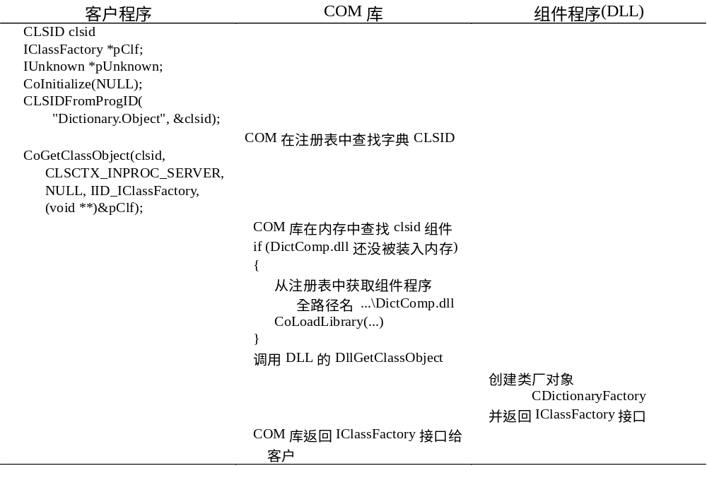
进程内组件与客户的协作过程

Slide 77
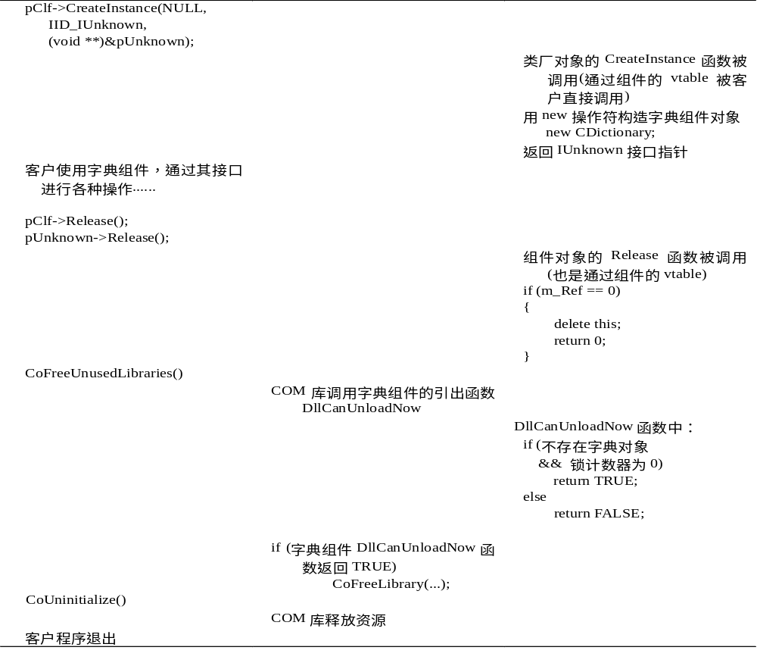

Slide 78
作业
读程序
  “COM原理与应用”中
    第二章的“字典组件和字典客户”
    两个工程：DictComp和DictCtrl
  或者“Inside COM”
    第七章的例子程序
  目标：
了解COM组件的创建过程
进一步理解COM组件的位置透明性
上机实习
  编写程序来观察二进制接口
  检查DLL的接口

